Slide 1
Лекция № 8
Роевые алгоритмы и их применение для решения оптимизационных задач в условиях неопределенности

Slide 2
Роевые алгоритмы: Введение
  Определение роевых алгоритмов
Роевые алгоритмы — это класс эволюционных и метаэвристических методов оптимизации, основанных на моделировании коллективного поведения групп простых агентов (муравьёв, птиц, рыб, пчёл). Каждый агент действует по простым локальным правилам, а глобальное оптимальное решение возникает из их кооперации, самоорганизации и обмена информацией.
Ключевые свойства:
децентрализованность управления;
адаптивность к изменениям среды;
стохастичность поведения агентов;
коллективный поиск оптимальных решений.

Slide 3
Истоки и биологические прототипы
  Муравьиные колонии
  Птичьи стаи
  Рыбные косяки

Slide 4
Класс роевых алгоритмов
  Муравьиный алгоритм (ACO)
  Алгоритм роя частиц (PSO)
  Пчелиные алгоритмы

Slide 5
Муравьиный алгоритм (ACO)
Муравьиный алгоритм (ACO)
Муравьиный алгоритм — это метаэвристический метод оптимизации, основанный на модели поведения колоний муравьёв при поиске кратчайшего пути к источнику пищи.
Каждый «муравей» в алгоритме представляет собой агент, который строит решение, двигаясь по графу и оставляя феромонный след. Вероятность выбора дальнейшего шага зависит от:
концентрации феромона на ребре (информация от других агентов),
эвристической привлекательности (например, обратной длине ребра),
параметров чувствительности к феромону и эвристике.
После прохождения колонии муравьёв феромон обновляется:
усиливается на более успешных маршрутах,
испаряется на остальных, предотвращая преждевременную конвергенцию.
Основная идея: через коллективное взаимодействие и накопление информации в виде феромона алгоритм эффективно находит хорошие решения комбинаторных задач.

Slide 6
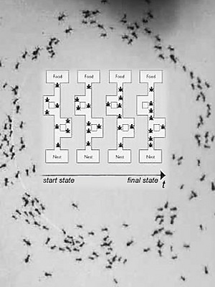
Муравьиный алгоритм (ACO)

Slide 7
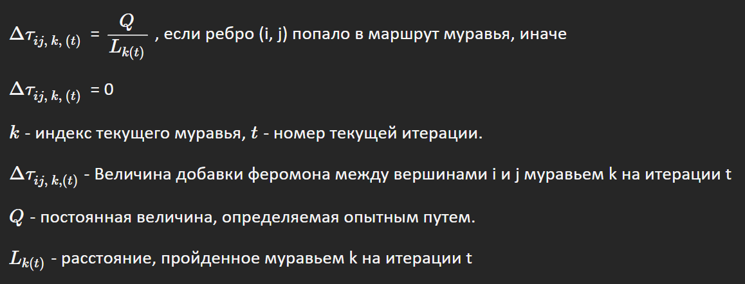
Муравьиный алгоритм (ACO)

Slide 8
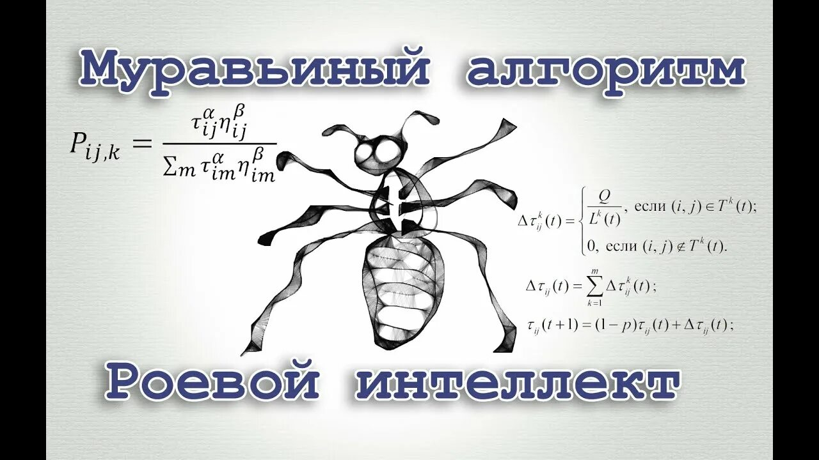

Slide 9
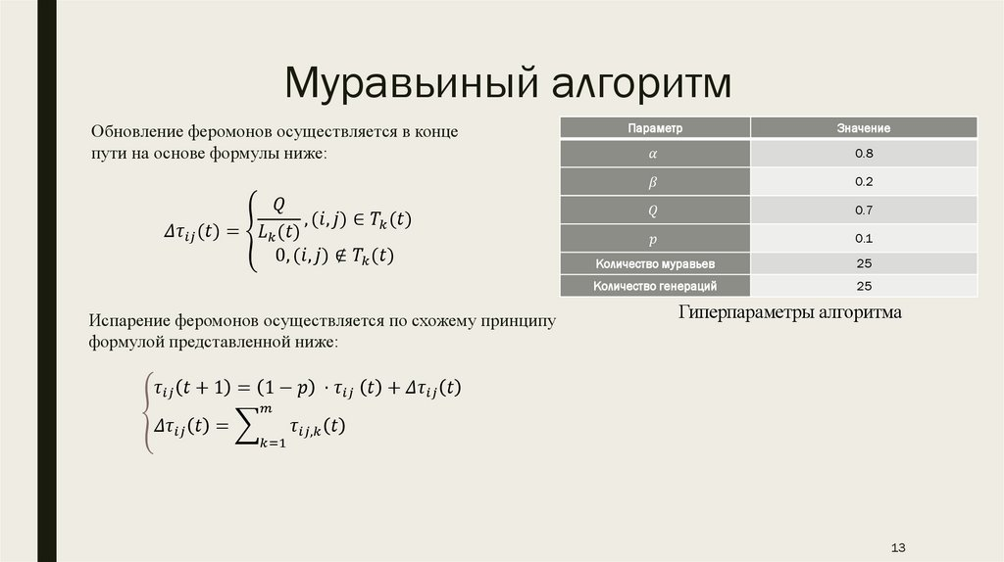

Slide 10
Муравьиный алгоритм (ACO): Идея
  Использование феромонных следов
  Вероятностный выбор пути
  Комбинационная оптимизация

Slide 11
Муравьиный алгоритм: Применение
  Маршрутизация
  Задача коммивояжёра
  Оптимизация логистики

Slide 12
Алгоритм роя частиц (PSO): Идея
  Движение частиц в пространстве решений
  Обмен информацией между частицами
  Поиск глобального минимума

Slide 13
PSO: Математическая модель
  Скорость частицы
  Позиция частицы
  Глобальные и личные лучшие позиции

Slide 14
PSO: Применение
  Нелинейная оптимизация
  Регрессия и классификация
  Инженерные задачи

Slide 15
Пчелиные алгоритмы
  Разделение ролей (разведчики, работники)
  Поиск перспективных областей
  Баланс исследование/эксплуатация

Slide 16
Особенности оптимизации в условиях неопределённости
  Неполнота данных
  Стохастичность функций
  Динамические изменения среды

Slide 17
Преимущества роевых методов при неопределённости
  Устойчивость к шуму
  Адаптивность
  Коллективное поведение

Slide 18
Гибридные подходы
  Комбинация PSO и ACO
  Использование машинного обучения
  Рост эффективности

Slide 19
Роевые методы в многокритериальной оптимизации
  Балансировка целей
  Формирование Парето-оптимального множества
  Адаптивные стратегии

Slide 20
Пример: Оптимизация логистики
  Маршрутизация транспорта
  Учёт неопределенных задержек
  Распределение ресурсов

Slide 21
Пример: Технические системы
  Настройка параметров
  Оптимизация в реальном времени
  Диагностика и прогнозирование

Slide 22
Проблемы и ограничения
  Локальные минимумы
  Высокая вычислительная сложность
  Чувствительность к параметрам

Slide 23
Тенденции развития
  Самоадаптивные алгоритмы
  Обучение поведения агентов
  Гибридизация с нейросетями

Slide 24
Заключение
  Роевые алгоритмы эффективно решают сложные задачи
  Хорошо работают при неопределённости
  Перспективы дальнейших исследований

